Slide 1
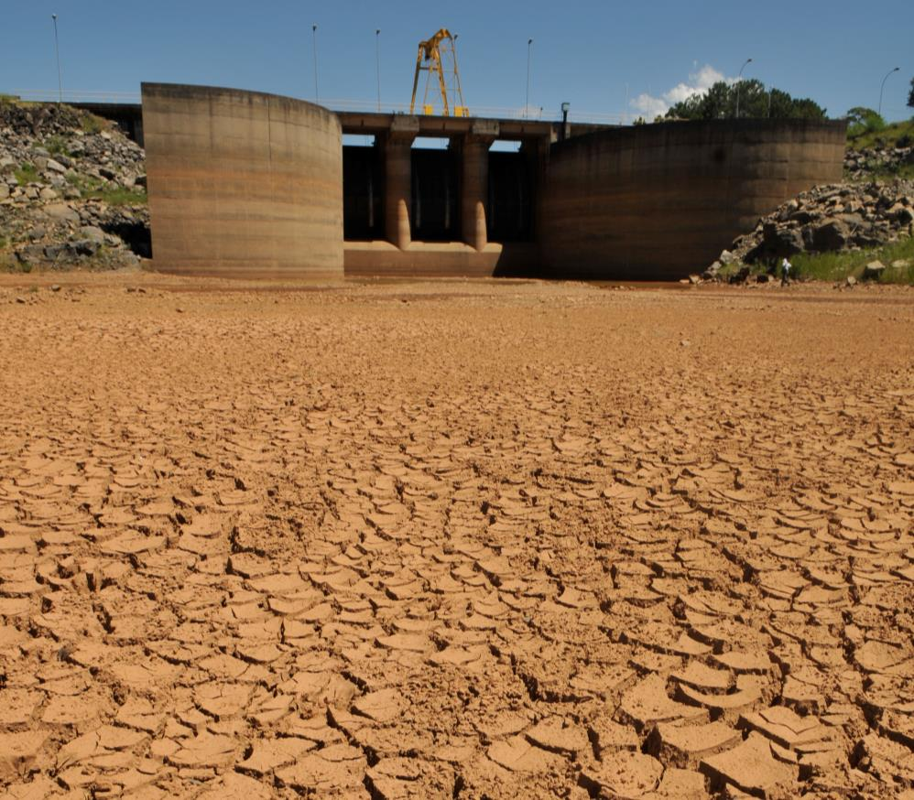
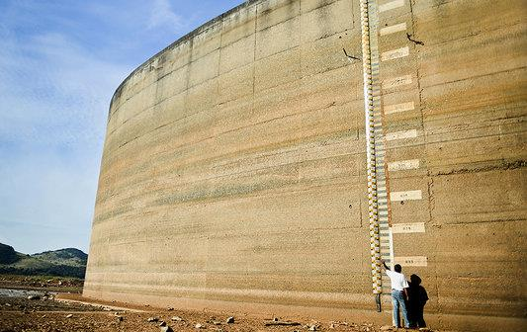
Jerson Kelman
2014/2015
Extreme climatic event
Jaguari reservoir
Cantareira System

Slide 2


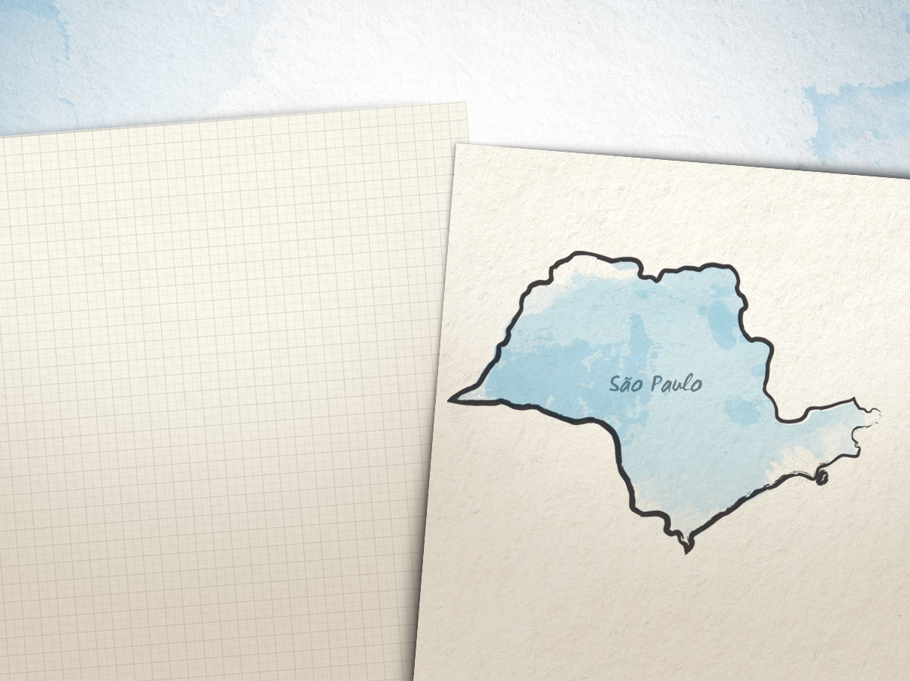





Região Metropolitana de São Paulo
19% do PIB brasileiro
21 MILHÕES de pessoas
Urbanização
acelerada e desordenada
Baixa disponibilidade hídrica
2500
M³/ano/
habitante
(recomendado pela ONU)
140
M³/ano/
Habitante
(menor que 500 m³ ONU
= escassez extrema)
Fontes: ONU e IBGE

Slide 3
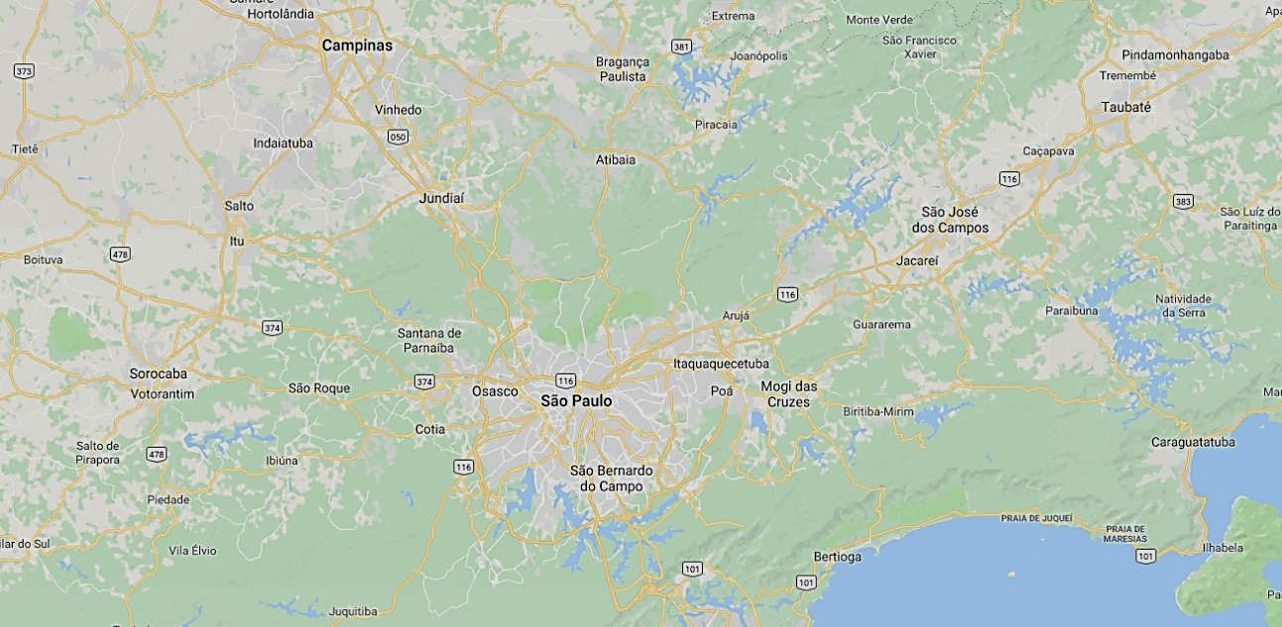
Mananciais que atendem a RMSP
V: 982,07 hm³ (53%)
Q: 33 m³/s (45%)
V: 16,50 hm³ (1,%)
Q: 1,15 m³/s (2%)
ALTO COTIA
CANTAREIRA
V: 560,31 hm³ (30%)
Q: 15 m³/s (20%)
BAIXO COTIA
ALTO TIETÊ
SÃO LOURENÇO
RIO CLARO
GUARAPIRANGA
V: 171,19 hm³ (09%)
Q: 14 m³/s (19%)
RIBEIRÃO DA ESTIVA
V: 14 hm³ (1%)
Q: 4 m³/s (5%)
RIO GRANDE
(BILLINGS)
V: 112,18 hm³ (06%)
Q: 5,5 m³/s (7%)

Slide 4
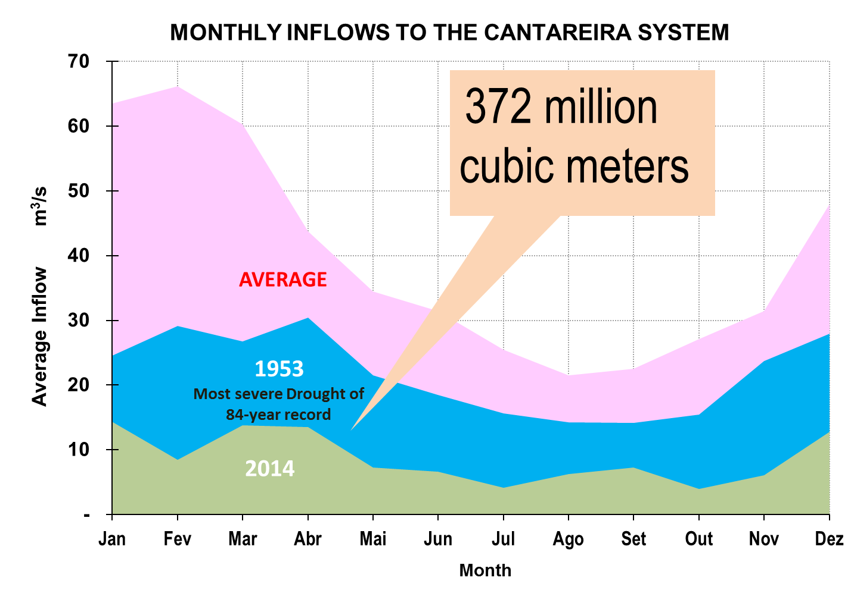

Slide 5
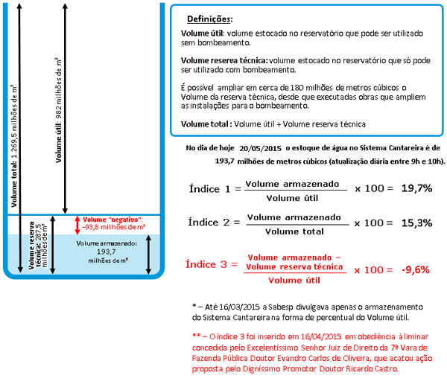

Slide 6

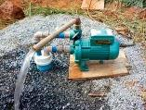

Plano emergencial de abastecimento
Na hipótese de não conclusão de obras assumidas para 2015, foi elaborado estudo e preparativos para atuação em condições mais restritivas de consumo de água.
Convênio com o Centro de Pesquisa de Águas Subterrâneas (CEPAS) do Instituto de Geociências da Universidade de São Paulo - USP, para diagnóstico de abastecimento emergencial por poços.
Identificadas e mapeadas edificações prioritárias a serem atendidas ininterruptamente.
Realizadas adequações para atender estes imóveis por rede.
Unidade | Pontos priorizados | Prolongamento de rede necessário (km)
Centro | 261 | 28
Norte | 55 | 23
Sul | 44 | 19
Leste | 42 | 14
Oeste | 59 | 7
TOTAL | 461 | 91

Slide 7
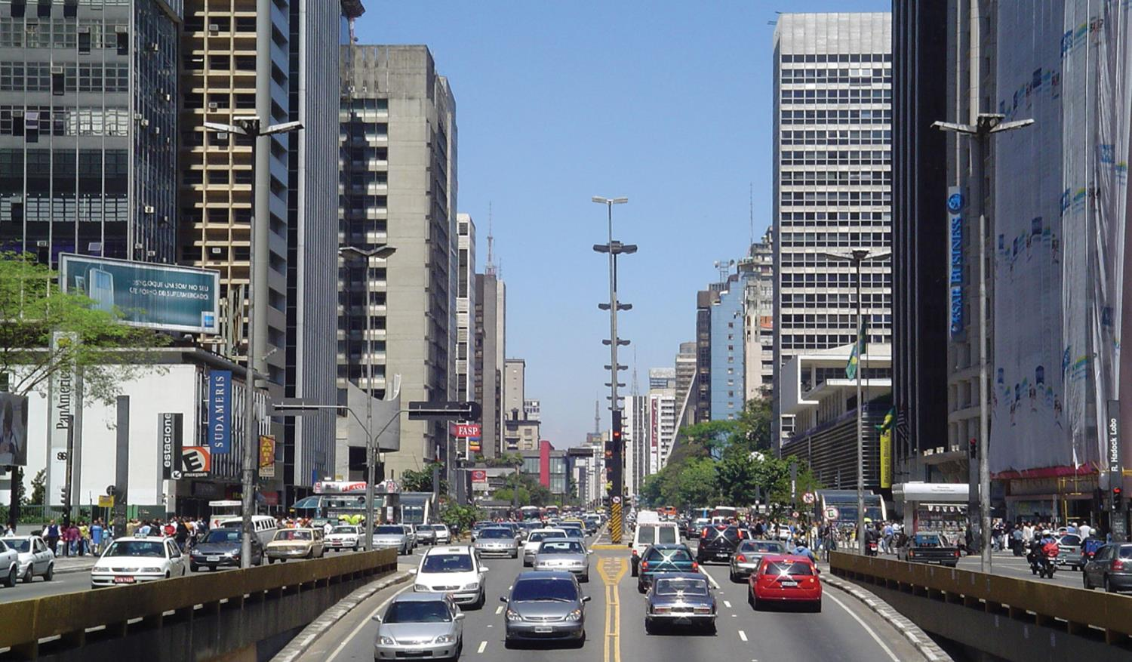
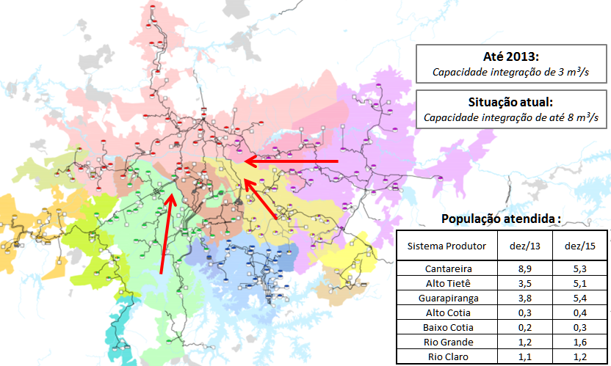
Expansion of connections between production systems allowed water transferring from Guarapiranga to Paulista Ave. region
Before 2014:
3 m³/s of transferring capacity between production systems
Today
8 m³/s of transferring capacity between production systems
Population Served (million):
Productin systems
dec/13
dec/15

Slide 8
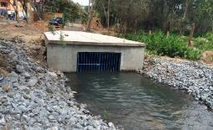
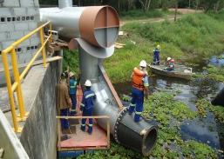
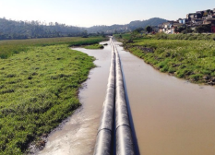
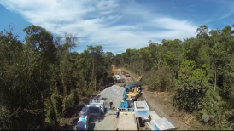
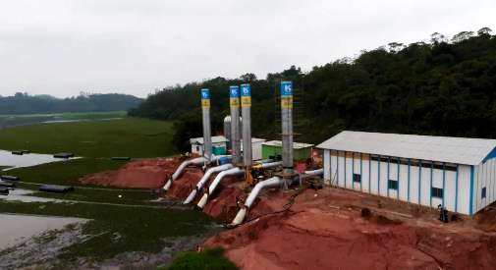
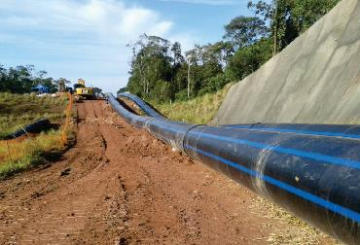
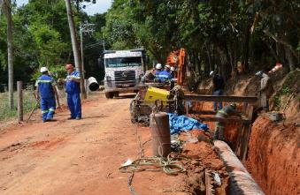
Bombeamento entre sistemas
Aumento da transferência Taquacetuba para represa Guarapiranga.
Ampliação da captação da Represa Biritiba-Mirim e ampliação do recalque do Rio Tietê.
Intervenções no Córrego Guaratuba para incremento de 1,0 m³/s no Sistema Alto Tietê.
Bombeamento de 1,0 m³/s do Rio Guaió para a represa Taiaçupeba.
Bombeamento de 4 m³/s do Rio Grande para a represa Taiaçupeba.
Bombeamento do Rio Pequeno para o Rio Grande.

Slide 9
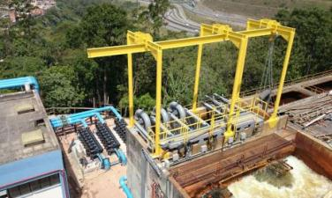
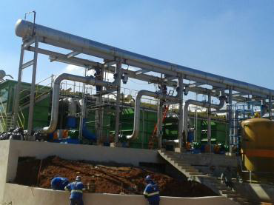
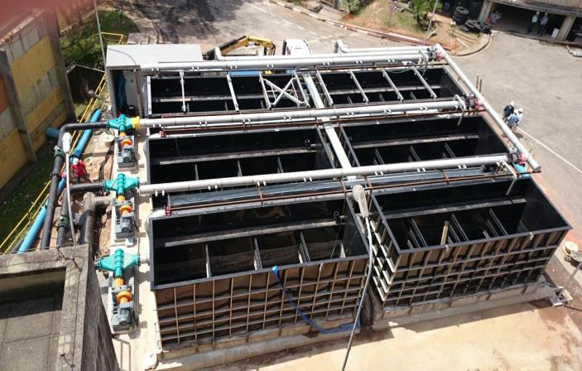
Expansions of water treatment stations
Rio Grande Station: + 500 l/s - completed in 3 months’ time (Aug – Oct/14)
RJCS Station: (1st stage)+1 m³/s - completed in 1,5 year time (Jul – Dec/14)
RJCS Station: (2nd stage)+ 1 m³/s - completed in 6 months’ time (Jan –Jul/15)

Slide 10
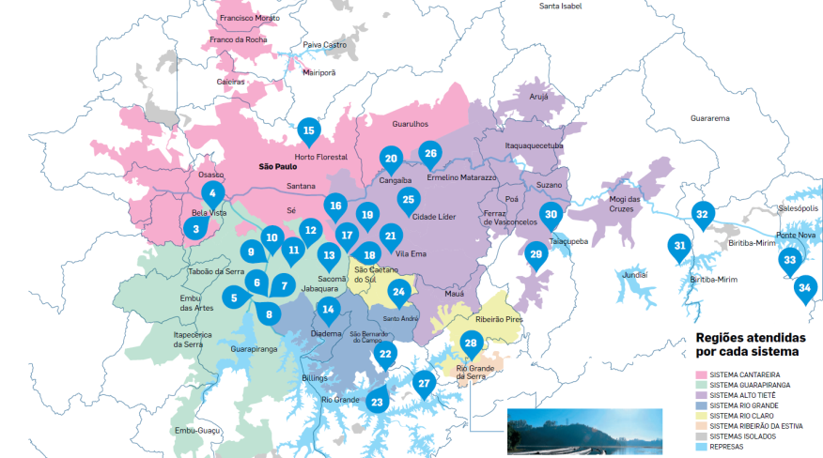
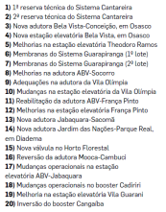
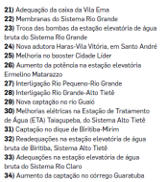
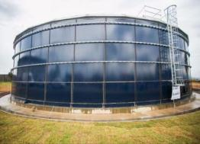
2014/2015
Construction of dozen adduction and distribution structures
Reservation expansion:
24 metallic sectorial reservoirs in operation and 7 in progress (total of 235.000 m³/s reservation plus)

Slide 11
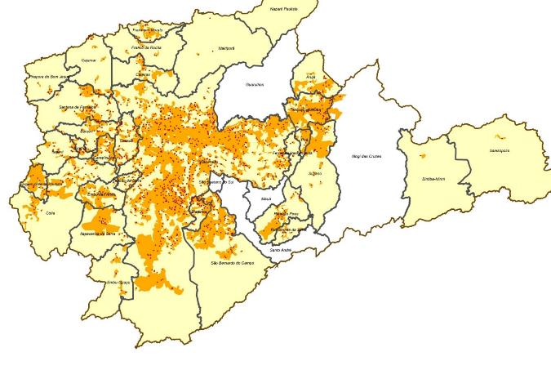
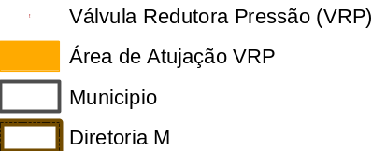
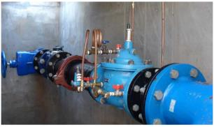
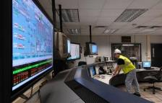
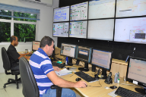
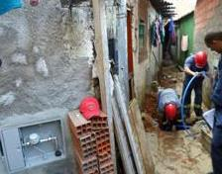
Gestão de perdas e redução de pressão nas tubulações
1470 VRPs em operação
56% da rede coberta
Redução da pressão noturna
Fev/13
Contratos de Performance
Monitoramento da Operação por CODs/CEMEO
Mai/14

Slide 12
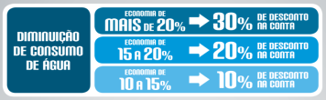
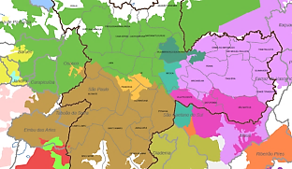

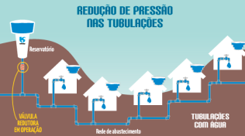
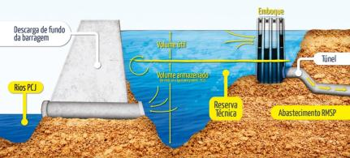

Solução para o Problema
Programa Bônus
Transferência de Água entre os Sistemas de Distribuição
Estratégia para
enfrentamento
da crise hídrica
Utilização da Reserva Técnica
Diminuição da pressão nas tubulações

Slide 13
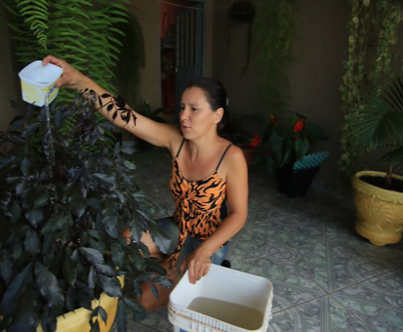
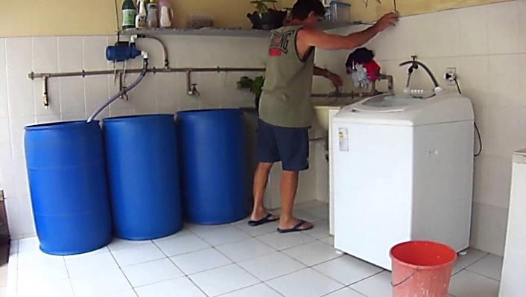
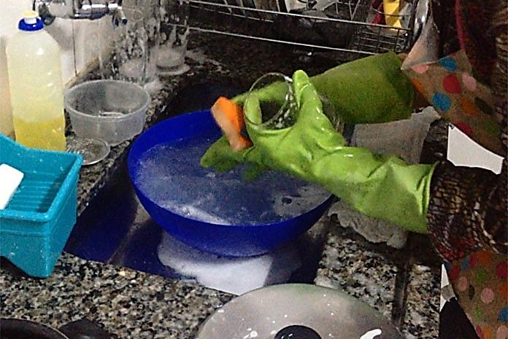
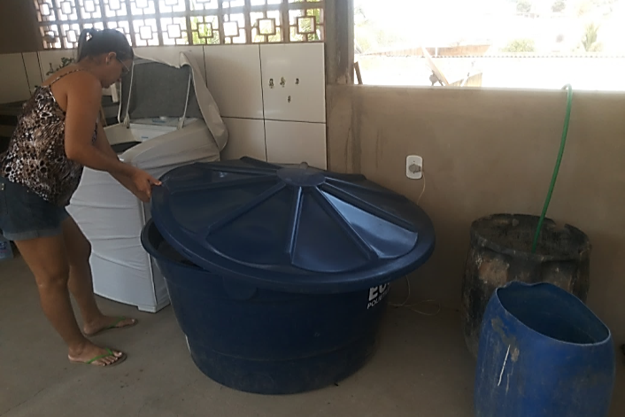
An average of 80% of MRSP population joined the efforts for water consumption reduction

Slide 14
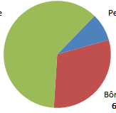
SPMR Total water production
REDUCTION OF 21,4 m³/s
Pressure /
Loss reduction
13,1 m³/s
Reduction for
Licensees
1,8 m³/s
Bônus Program
6,5 m³/s
49,96

Slide 15
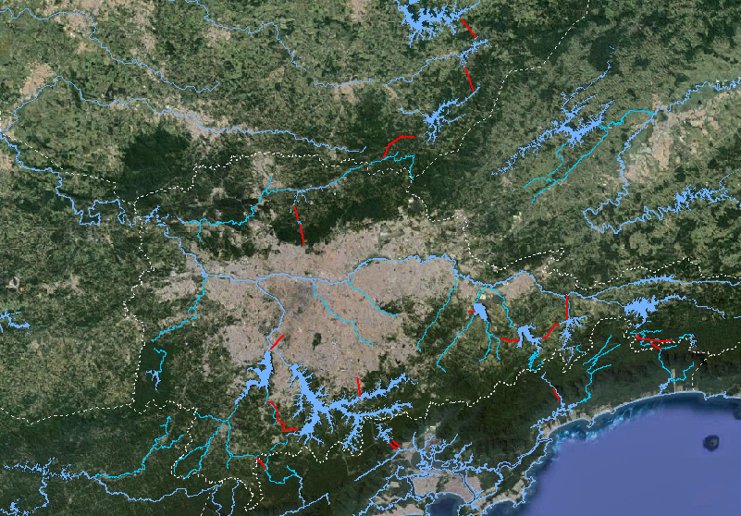
OBRAS ESTRUTURANTES PARA A RMSP (Qmáx = 17,4 m³/s / Qméd = 11,83 m³/s)
Aumento da Segurança Hídrica e da Oferta de Água Tratada para 21 milhões de pessoas
POSSIBILIDADES DE APORTES PARA A RMSP
Repr. Atibainha
Repr. Atibainha
Jaguari-Atibainha (5,13 – 8,5 m³/s)
Jaguari-Atibainha
Repr. Jaguari
Repr. Jaguari
Adutora Jaraguá
Perus Caieiras
ETA Guaraú
ETA Guaraú
Repr. Paraitinga
ETA Taiaçupeba
Repr. Paraitinga
ETA Bx. Cotia
ETA Taiaçupeba
ETA Bx. Cotia
Guaió-Taiaçupeba
Repr. Biritiba
Repr. Biritiba
Repr. Ponte Nova
Repr. Jundiaí
Repr. Ponte Nova
Ampliação p/ 16 m³/s
Repr. Jundiaí
ETA Casa Grande
Repr. Taiaçupeba
ETA Casa Grande
ETA ABV
Repr. Taiaçupeba
Sist. São Lourenço
(6,4 m³/s)
ETA Morro Gde
ETA ABV
Sist. São Lourenço
ETA Morro Gde
Guaratuba-P. Nova
(concluído)
ETA Rio Grande
Rio Gde-Taiaçupeba
Itapanhaú-Biritiba
(2,0 - 2,5 m³/s)
Repr. P. Beicht
ETA Rio Grande
Itapanhaú-Biritiba
Repr. P. Beicht
Itatinga-Jundiaí
Repr. Guarapiranga
ETA Rib. Estiva
Repr. Guarapiranga
ETA Rib. Estiva
Repr. Billings
R. Pequeno-R. Gde
Ampliação p/ 5 m³/s
Repr. Billings
EEAB Taquacetuba
Existente
Repr. Cachoeira do França
São Lourenço-Lavras
EEAB Taquacetuba
Repr. Cachoeira do França
Em Execução
Emergencial 2015
Captação Capivari
Existente
Em Desenvolvimento
PPP – Sist. São Lourenço
Alto Juquiá-Sta Rita
Segurança hídrica 17/18

Slide 16
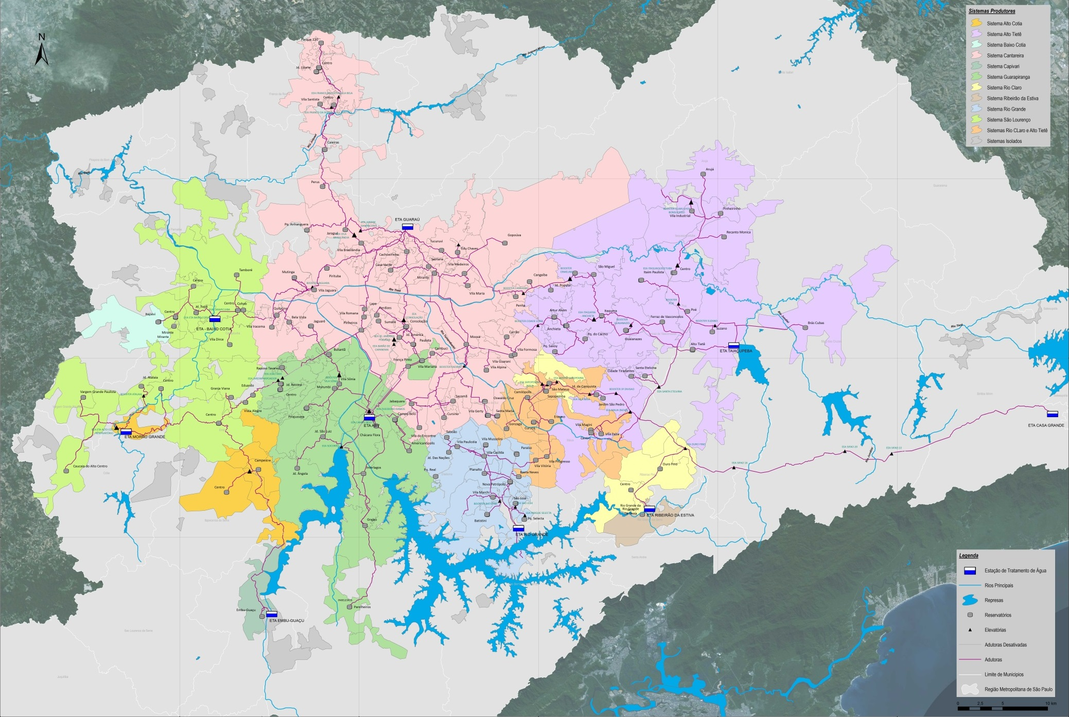
1. Sistema Produtor São Lourenço - SPSL
PPP e impacto estratégico na RMSP – em operação assistida
Parceria Público-Privada (PPP)
Prazo de Concessão: 25 anos (2 fases)
Fase 1: Obras (4 anos e 4 meses) abr-ago/18 operação assistida
Fase 2: Prestação de Serviços (20 anos e 8 meses)
Capex: R$ 2,21 bilhões (parceiro privado)
Projeto Tietê – Segunda Etapa – Foco: Rio Pinheiros
  Água para 2 milhões de pessoas na região oeste
  (maior taxa de crescimento populacional e menor disponibilidade de água)
  Aumento da segurança hídrica
  Aumento da segurança do abastecimento de água
  (+ integração e + flexibilidade operacional)
SPSL

Slide 17
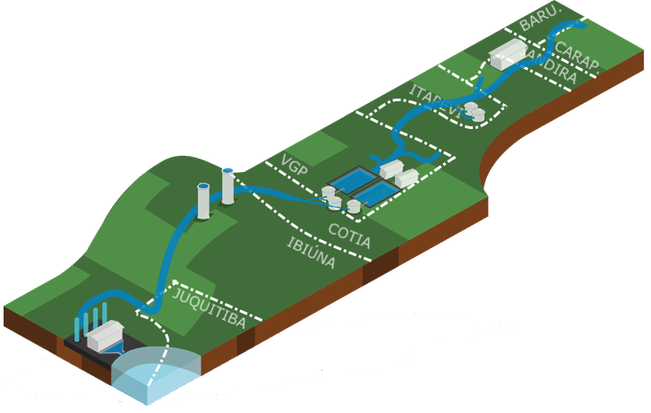
1. SPSL: esquema geral do sistema
2 milhões hab.
720 m
~82 km/desnível 330 m
(Ø 2100 a 800mm)
923 m
920 m
960 m
940 m
630 m
6,4 m³/s
6+2 cj Moto Bomba (6 x 600 cv)
4+1 cj Moto Bomba (4 x 9.100 cv)

Slide 18
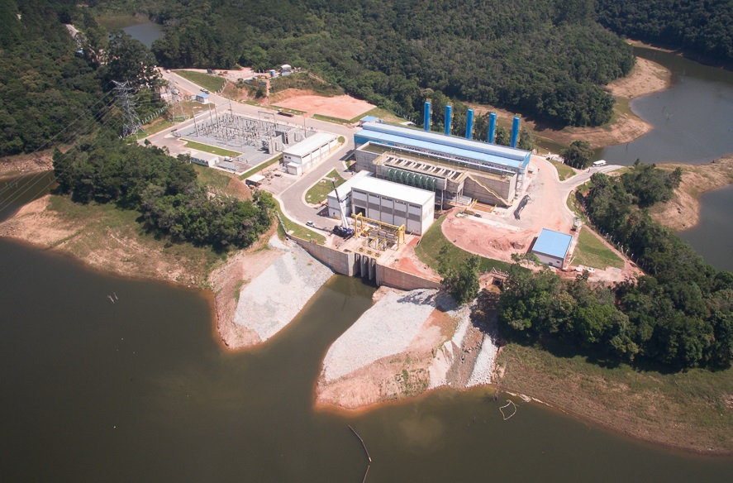
1. SPSL: Captação
Subestação
RHOs
EEAC
Poço de Sucção
EEBC
Desarenador
Cota: 630 m
EEAC: 4 + 1 conjuntos moto-bomba
9.100 cv cada
EEBC: 6 + 2 conjuntos moto-bomba
600 cv cada
Recalque: até 6,4 m³/s
SE: 35 MVA
Vista aérea das da captação de água bruta.
Represa Cachoeira do França (Ibiúna), abril/2018.

Slide 19
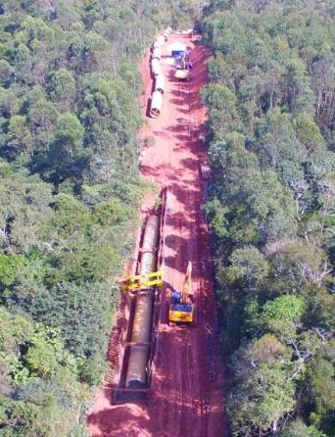
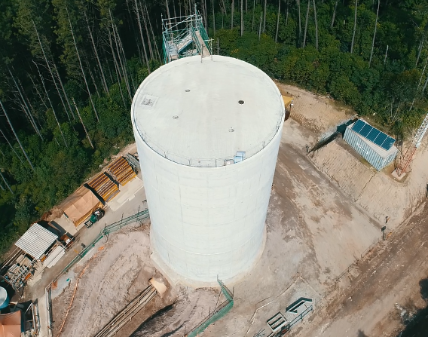
SPSL| Adutora de Água Bruta e Chaminé de Equilíbrio nº 1
adutora de água bruta
φ 2.100 mm, L = 49,3 km
chaminé de equilíbrio
φ 12 m e H = 21 m

Slide 20
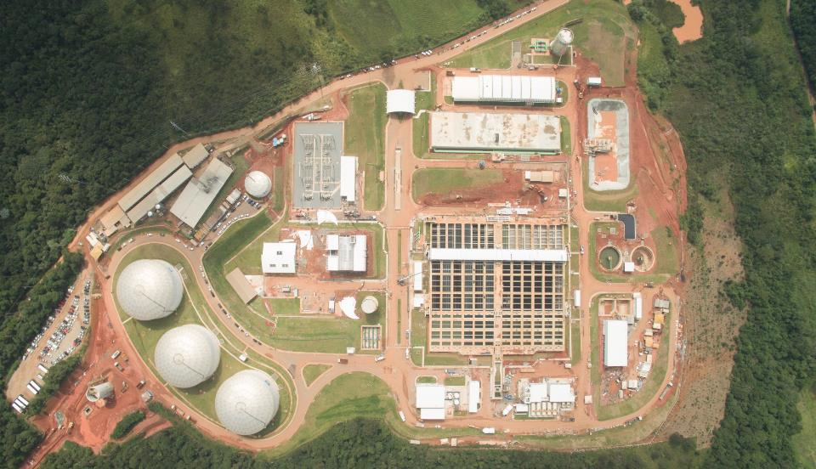
1. SPSL: ETA Vargem Grande
ETA de processo convencional
Capacidade: 6,4 m³/s
Bloco Hidrálico: 12 floculadores, 12 decantadores e 16 filtros (em 2 alas)
RAT: 2 x 10.000 m³
EEAT: 2 elevatórias (5 x 1.080 cv + 2 x 420 cv)
Vista aérea das obras da Estação de Tratamento de Água (Vargem Grande Paulista).

Slide 21
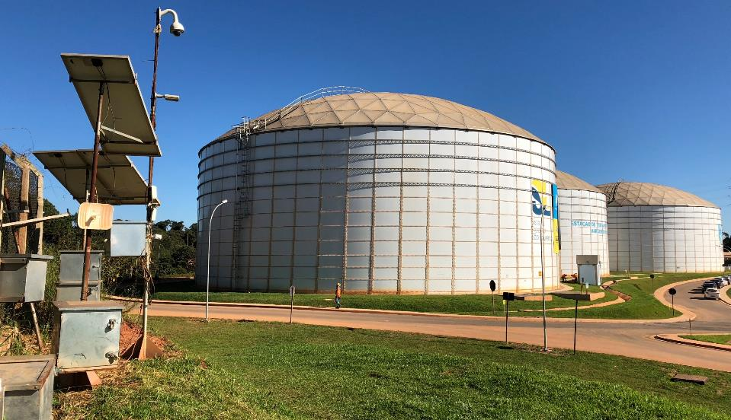
1. SPSL: RCABs
RCAB:
Altura: 24 m
Diâmetro: 46 m
Volume: 25.000 m³
Reservatórios de Compensação de Água Bruta, abril/2018.

Slide 22


Sabesp
2. Interligação Jaguari – Atibainha

Slide 23
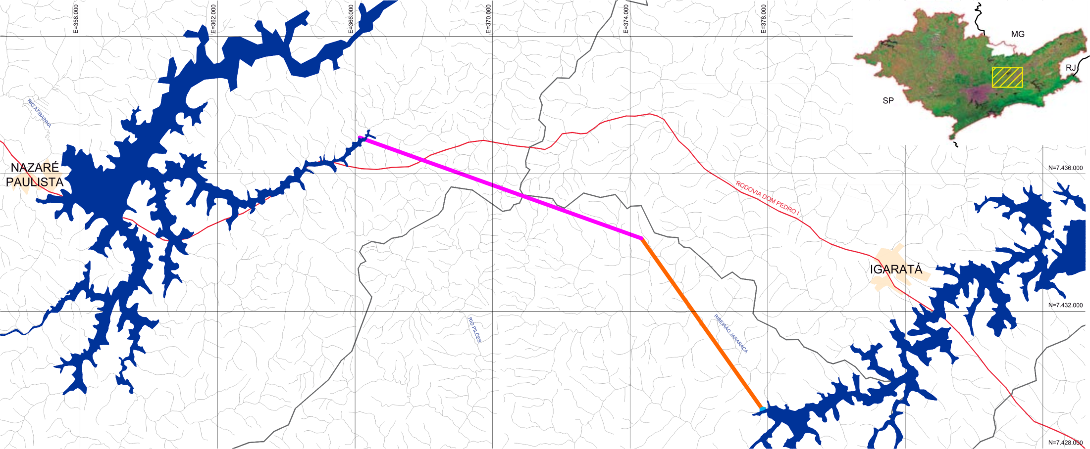


2. Interligação Jaguari - Atibainha
foco: aumento da segurança hídrica do Sistema Cantareira (9 milhões pessoas)
investimento: R$ 555 milhões
RDC – Integrado, BNDES
19 km
Atibainha
Jaguari
Estação Elevatória
Adutora
Túnel
Elevatória: vazão média = 5,13 m³/s / máx = 8,5 m³/s (6 grupos de 5.000 cv)
Adutora: diâm. = 2,2 m e ext. = 13,2 km
Túnel: H = 5 m, L = 4 m e ext.= 6,1 km (0,3 km de túnel de serviço)

Slide 24
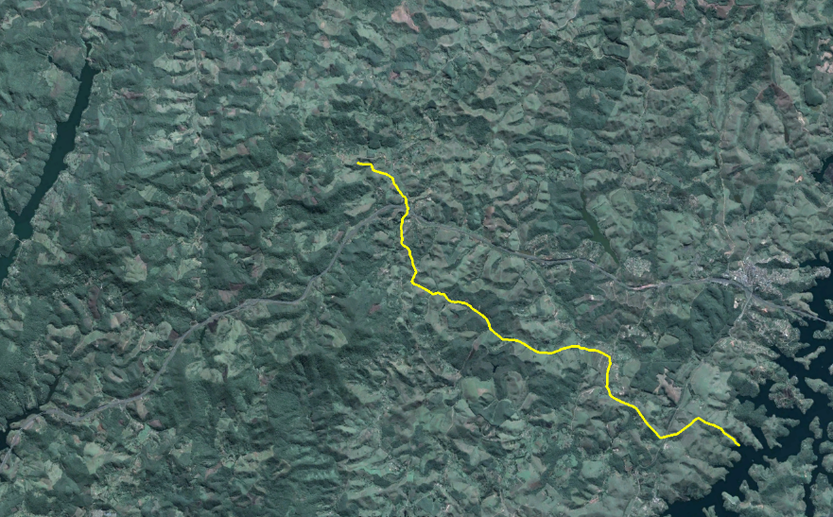
2. Interligação Jaguari – Atibainha
visão geral: adutora, túnel e estruturas
DESEMBOQUE TÚNEL
TÚNEL DE SERVIÇO (INTERMEDIÁRIO)
ATIBAINHA
EMBOQUE TÚNEL
ESTRUTURA DE DESCARGA E
CAPTAÇÃO (volta)
ADUTORA EM VALA
Diâmetro: 2.200 mm
Extensão: 13,2 km
Dispositivos de proteção anti-golpe
TÚNEL
Seção: base 4 m / altura 5 m
Extensão: 6,1 km
Túnel intermediário de acesso : 0,3 km
ESTRUTURA DE DISSIPAÇÃO
ELEVATÓRIA ¨6 x 5.000 cv S/E ELÉTRICA
JAGUARI

Slide 25
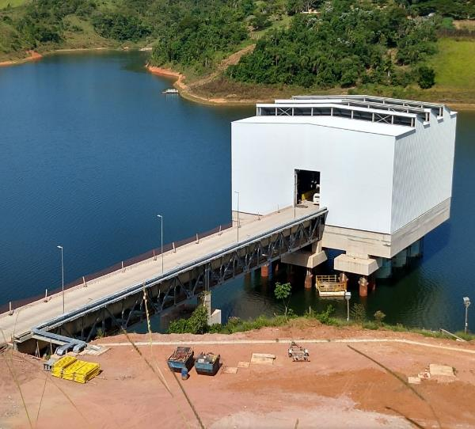
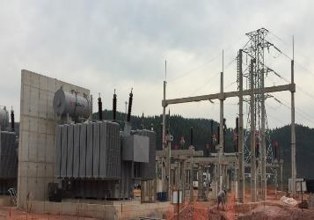

2. Interligação Jaguari – Atibainha
elevatória, S/E, ponte de acesso/suporte da tubulação e anti-golpe
ELEVATÓRIA
6 grupos motobombas de 5.000 cv cada
Qméd.: 5,13 m³/s
Qmáx.: 8,5 m³/s
AMT: 215 mca
Potência: 30.000 cv
energia elétrica: 30.000 cv
protecão anti-golpe

Slide 26


2. Interligação Jaguari – Atibainha
adutora
D = 2,2 m / ext. = 13,2 km,
linha de transmissão
(determinante para a escolha da captação)
JAGUARI

Slide 27



2. Interligação Jaguari – Atibainha
túnel concluído – set/17
linha de transmissão
(determinante para a escolha da captação)
H = 5 m e L = 4 m, ext. = 6,1 km, em 1 ano e 7 meses
JAGUARI

Slide 28



2. Interligação Jaguari – Atibainha
elevatória Atibainha - Jaguari, chegada da água na represa Jaguari (volta)

